Slide 1

目标
明确软件概要设计目标
点重
掌握软件概要设计过程
点重
点难
能够编写概要设计文档
点重
掌握详细设计方法
点重
点难
能够编写详细设计说明书

Slide 2
软件概要设计目标
软件概要设计
基本目标
能够针对软件需求分析中提出的一系列软件问题，概要地回答问题如何解决。
前提条件
概要设计要求建立在需求分析基础之上，软件需求文档是软件概要设计的前提条件。
网络

Slide 3

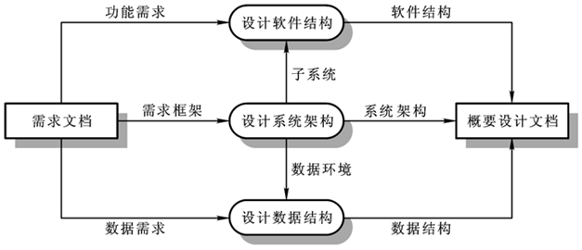
讲解：软件概要设计过程
问题
软件概要设计主要包括哪些方面？

Slide 4
系统架构设计
系统架构设计的主要内容
分解子系统
根据系统业务需求，将系统分解成诸多具有独立任务的子系统。
确定外部接口
分析子系统之间的通信，确定子系统的外部接口。
约定系统环境
分析系统的应用特点、技术特点以及项目资金情况，确定系统的硬件环境、软件环境、网络环境和数据环境等。
部署与优化
根据系统整体逻辑构造与应用需要，对系统进行整体物理部署与优化。

Slide 5
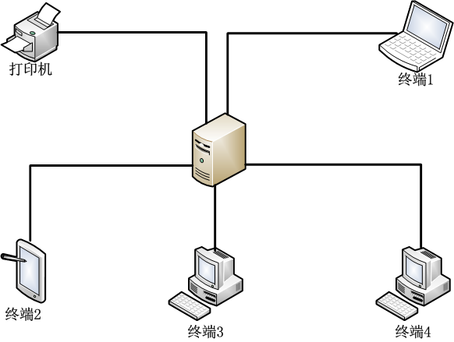
集中式系统架构
优点
高稳定性
高安全性
缺点
对设备要求高
系统建设、运行费用高
灵活性不够、难以扩充
适用场合
对系统稳定性、安全性要求较高
系统结构稳定、不常变化

Slide 6
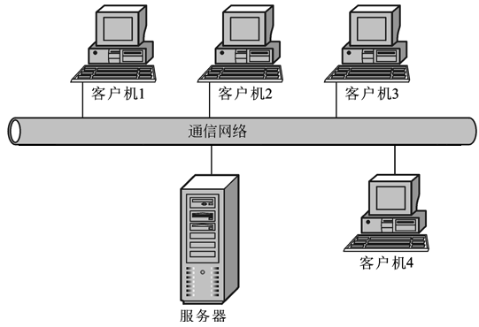
C/S系统架构
优点
结构灵活、便于系统逐步扩充
可减轻服务器压力
安全性高
缺点
维护成本高
用户群固定
适用场合
目标用户明确的专用网络
对系统安全要求较高

Slide 7

多层C/S系统架构
基于C/S结构
使“胖客户端”变为“瘦客户端”即：简化了客户端中应用逻辑处理能力，由应用服务器来处理，而客户端只做信息表示
客户端
应用服务器
数据库服务器

Slide 8
B/S系统架构
优点
客户端只需要Web浏览器
在广域网上、用户量庞大
缺点
速度受网络制约
安全性不高
表现形式很难实现个性化
跨浏览器适配复杂
适用场合
对信息安全要求不高
目标用户不确定
对访问速度要求不高
依靠互联网进行信息交换

Slide 9
软件结构设计
软件结构设计
是在系统构架确定以后，对组成系统的各个子系统的结构设计。
软件结构设计主要内容
确定构造子系统的各模块元素
根据软件需求定义每个模块的功能
定义模块接口与设计模块接口数据结构
确定模块之间的调用与返回关系
评估软件结构质量，进行结构优化

Slide 10
软件结构设计原则
软件结构设计原则
模块功能完整
模块大小适中
模块功能可预测
尽量降低模块接口的复杂程度
Notes:
使模块功能完整
模块大小适中
模块功能可预测
尽量降低模块接口的复杂程度

Slide 11
数据关系模型
数据关系模型
是基于对用户应用域的分析而构造的，是一个有关现实数据环境的数据库概念模型。
数据关系模型它以现实数据为建模依据，通过从现实数据中抽取数据实体、数据关系和数据属性这三类图形元素，建立数据库的概念模型。
E-R图
数据实体--对应用领域中现实对象的数据抽象，使用矩形框表示。
数据关系--不同数据实体之间存在的联系，使用菱形表示。
数据属性--数据实体与数据关系上所具有的一些特征值，使用椭圆表示。

Slide 12
数据关系
数据关系
数据关系 | 描述
1对1 （1:1） | 比如人与身份证的关系：一个人有一个身份证号，一个身份证号对应一个人
1对多 （1:n） | 比如公司与员工的关系：一家公司有多名员工
多对多（n:m） | 比如学生与课程的关系：一个学生可以学习多门课程，一门课程也可以被多个学生学习

Slide 13
数据库表设计
从数据关系模型中映射出数据库中的数据表
数据关系模型中的每一个实体应该映射为数据库逻辑结构中的一个数据表
数据关系模型中的每一个n:m关系也应该映射为数据库逻辑结构中的一个数据表
数据关系模型中的每一个1:n关系与它的n端对应的实体组合起来映射为一个数据表
数据关系模型中的每一个1:1关系的两实体可以合并为一个数据表

Slide 14
系统环境约定
在概要设计中，要对系统的运行环境进行约定。
硬件要求
操作系统要求
服务器要求
数据库要求
Notes:
在概要设计中，要对系统的运行环境进行约定，约定内容主要包括以下几个方面：
硬件要求：对运行机器的CPU，内存，硬盘，网卡等硬件或外设的要求，比如一些系统需要具备身份证读卡器，摄像头，光盘刻录机，声卡，耳麦等外设都需要特别说明。
操作系统要求：对运行机器的操作系统、浏览器、防火墙等系统软件的要求。
服务器要求：对各个服务器性能、软硬件的要求。
数据库要求：对系统所使用的数据库软件、版本的要求。
讲解时可以举例说明。

Slide 15
编写概要设计文档
概要设计文档包含主要内容
概要设计文档
系统构架
系统目标
运行控制
出错处理
安全机制
数据结构
软件结构
Notes:
从系统架构开始，顺时针讲解。

Slide 16

小结
提问
请对比C/S架构和B/S架构的优缺点。
软件结构设计主要内容有哪些？
什么是数据关系模型？
E-R图有哪几个元素？分别如何表示？
数据关系有哪几种？
软件概要设计文档主要有哪些内容？
Notes:
通过两道题，总结IP地址的构成及分类

Slide 17
详细设计
详细设计
根本目标
确定如何具体实现所要求的系统，从而得出对目标系统的精确描述。
前提条件
在概要设计的基础上，描述各模块具体实现和处理逻辑。
网络

Slide 18
详细设计主要方法
问题
详细设计主要方法有哪些？
结构化设计方法
流程图
N-S图
PAD图
面向对象设计方法
UML建模方法
面向对象设计建模

Slide 19
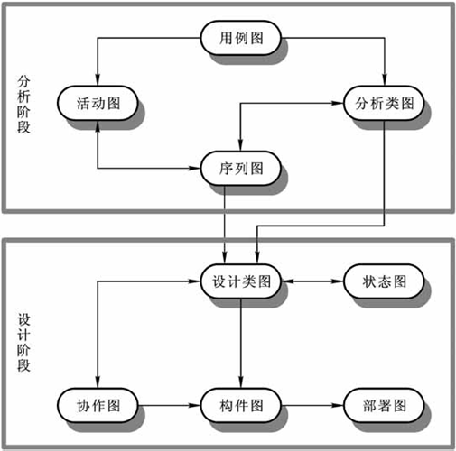
UML基本建模过程
Notes:
UML 建模语言能够从各个不同的角度对软件系统进行描述，所用到的图形模型如下：
（1）用例图。涉及参入者、用例等图形元素，用于描述用户与系统之间的交互关系。
（2）类图。涉及类、接口等元素以及这些元素之间存在关联、泛化、依赖等关系，用于描述系统的静态结构。
（3）活动图。使用活动图形元素说明系统的高层活动状态与转换，用于说明用例图中每个用例的内部工作流程。
（4）状态图。涉及状态、事件等图形元素，用于对类元素所具有的各种状态以及状态之间的转换关系进行细节描述。
（5）序列图。涉及对象、消息等图形元素，其中对象沿横向排列，消息沿竖向排列，用于反映对象通信时传递消息的时间顺序。
（6）协作图。涉及对象、消息等图形元素，用于对系统在某个工作片段所包含的对象以及对象之间基于消息的通信进行设计说明。
（7）构件图。使用构件及其构件之间的依赖关系说明系统的物理构造。
（8）部署图。由客户机、服务器等物理节点组成，用于描述系统的分布式架构。
基于UML 的建模步骤包括分析与设计这两个建模阶段。其中分析阶段需要创建的模型有：用例图、活动图、类分析图和序列图，设计阶段需要创建的模型有：类设计图、协作图、状态图、构件图和部署图。

Slide 20
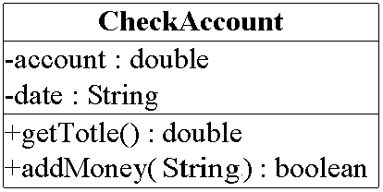
UML设计类图
public class CheckAccount {
private double account;
private String date;
public double getTotle(){
//……
}
public boolean addMoney(String money){
// ……
}
}
Notes:
请详细讲解如何设计类图，如何从类图转换为程序代码。

Slide 21
编写详细设计文档
详细设计文档包含主要内容
软件的业务逻辑
数据处理过程
模块间的数据接口
各模块的实现算法、数据结构
对核心算法、核心功能的实现进行描述
Notes:
请根据在线课件下载的详细设计文档，讲解详细设计文档包含的主要内容，及各部分如何编写。

Slide 22
总结
提问
详细设计的意义是什么？
如何进行类图设计？
如何编写详细设计文档？

